Slide 1
Komunitní vztahy v kyberprostoru
SOC 260 Sociologie sousedství
FSS MU
Kateřina Sidiropulu Janků,Ph.D.

Slide 2
Berry Wellman
Door-to-door
Place-to-place (contextual vacuum)
Person-to-person (gendered re-segregation of the community)
Role-to-role (who,besides spouses, will worry about the whole person?)

Slide 3
Berry Wellman
247: „Although physical place continues to be important, cyberspace has become cyberplace, affecting the ways in which people find and maintain community:“
Důležitost domácností
Oslabení domácích vztahů
Posílení individuální autonomie a agency
Posílení komunit postavených na společných zájmech
Větší propojenost komunit
Nová (identitotvorná) dynamika virtuálních komunit/kybermíst

Slide 4
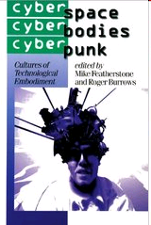
BIOGRAF č. 50, prosinec 2009 www.biograf.org
Monotématické číslo
SOCIÁLNÍ ŽIVOT NA INTERNETU
Garant čísla Josef Alan
Laura Robinson: Virtuální Já. Sebe-utváření online: O symbolické interakci v digitální éře
Jakub Macek: Poznámky k teorii virtuálních komunit
Feathersone, M. & R. Burrows, eds. Cyberspace, cyberbodies, cyberpunk: Cultures of technological embodiment.Thousand Oaks, CA: Sage 1995.

Slide 5
Laura Robinson: Virtuální Já. Sebe-utváření online: O symbolické interakci v digitální éře
Současný způsob užívání internetu a sociální spektrum jeho uživatelů =
platnost teze sociálního interakcionismu ve virtuálním světě, resp. s ohledem na virtuální rozměr sociálního života.

Slide 6
Master self a tělo vs. virtualita
Reflexivní identita člověka je stabilizována skrze „master self“
„master self“ je tradičně vnímáno jako vtělené, tedy existující v aktuálním* světě
virtuální složky „master self“ s tou vtělenou koexistují a spolupracují
* nikoliv „reálném“
Virtuální část sociálních interakcí nepředstavuje odtělesnění myšlení, ale jiný způsob chápání vztahu k tělu. Toto tělo nazývá Stone „čitelné tělo“, které je spíše diskurzivní, než fyzické. Allucquere Rosanne Stone, The war of desire and technology (1995)
„Spíše než osvobodit se od těla, chce se online Já znovu-vtělit, a tím signalizovat své identity a zprostředkovávat interakci“ Robinson in Biograf 2009:40

Slide 7
Laura Robinson: Virtuální Já. Sebe-utváření online: O symbolické interakci v digitální éře
Robinson podporuje popření postmoderních koncepcí, které pracovali s fenoménem rozšíření internetu jako s ohrožením existence „master self“
Ken Hillis, 1991 Digital Sensations: zmizení self
Francis Jauréguiberry, Le Moi, le soi et internet: virtuální prostor slouží jako únik před reflexivním já (2000)
„Protože fakt, že se někdo oddává online postavě, neznamená neschopnost udržovat si své offline Já jako osobitou entitu. Spíše to ukazuje na napětí vytvářené „společenským imperativem“, který chce mít „jednu hlavní osobnost nebo pravou identitu“, která se váže k „jednomu fyzickému tělu“ v offline světě“
Allucquere Rosanne Stone, The war of desire and technology (1995:73) in Robinson in Biograf 39-40

Slide 8
Vznik kyber-já
Online Já je výsledkem sociální interakce, ve které má jedinec schopnost být zároveň subjektem i objektem interakce. Takto vytváří sebe-utváření online dvojici prožívaného já a reflexivního já. Domovská stránka na internetu umožňuje prožívanému já, aby se představilo ostatním uživatelům kyberprostoru; samotné vytvoření takové stránky ovšem předpokládá existenci virtuálního „zobecnělého druhého“. Goffmanovsky řečeno, prožívané já vytváří svou domovskou stránku se záměrně použitými znaky ve formě textu, fotografií a fromátování, přičemž má na paměti reakci ostatních. Toto prožívané já svádí pozornost ostatních užitím odkazů na email, políček pro zanechání vzkazů, počítadel přístupů či členství v internetových komunitách. Každý z těchto prvků vypovídá o očekávání prožívaného já vzhledem k přítomnosti ostatních a jejich případnému hodnocení. Když prožívané já zaznamená reakci ostatních v kyberprostoru, tato reflexivní výměna vyústí v „kyber-já“. Robinson in Biograf 44-45

Slide 9
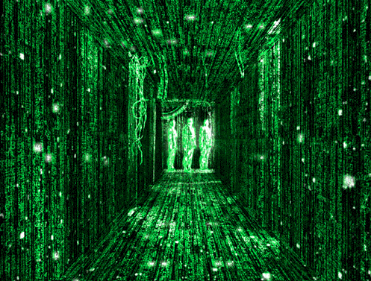
Diskurzivní tělo v popkultuře od Matrixu k náhradníkům
MATRIX, 1999
Reálné/aktuální vs. virtuální
Surrogates, 2009
Prolnutí reality a virtuality ne jako falešné vědomí, ale jako subjekty řízený projekt.
Virtualita jako únik před reálným světem, zvláště ve smyslu traumatických prožitků a těžkostí všedního dne.

Slide 10
Virtualita a sociální nerovnost
„systémy klasifikace používané ve virtuálních prostředích často reprodukují kulturní normy svázané s tělesností ve světě offline“ Deborah Lupton The embodied computer/user in Featherstone et al. 1995 in Robinson in Biograf 40
Přehánění tělesných charakteristik v kyberprostoru, včetně MUD
N. Clark in Featherstone et al. 1995:127 in Robinson in Biograf 40
Digital divide
Gamer 2009

